Slide 1

10. Teoria ja todellisuus
Ydinsisällöt

Slide 2
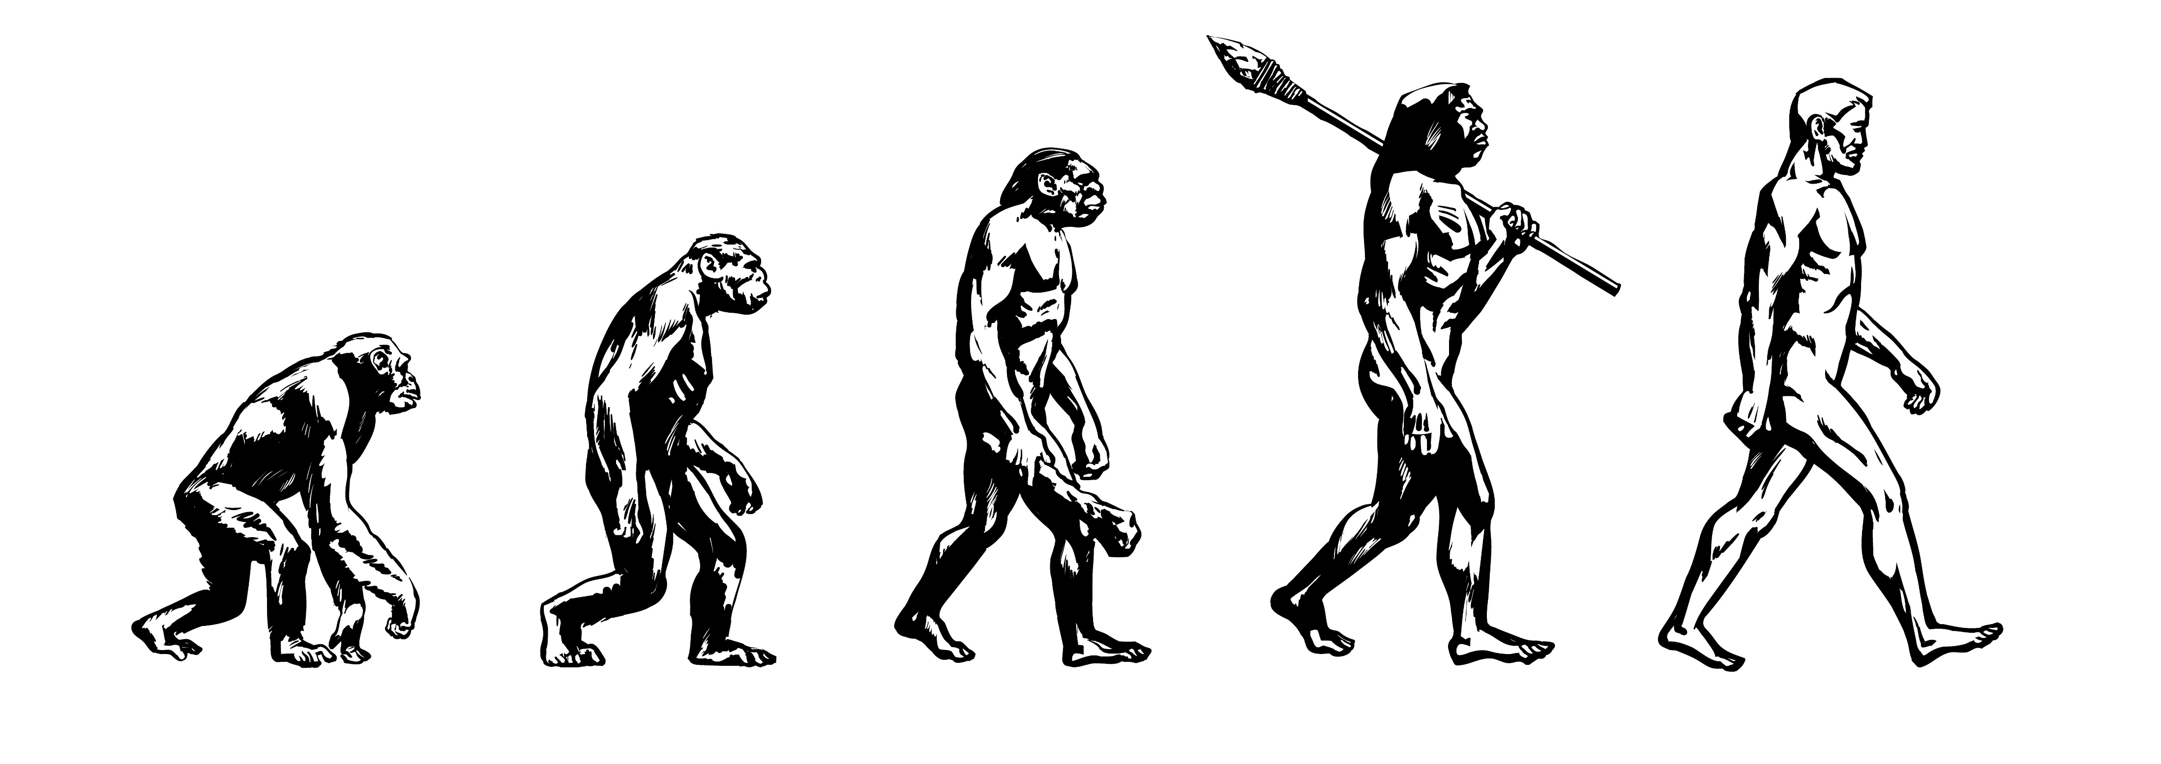
Teoriat ja mallit
Teoria on kielellinen kuvaus siitä, millainen jokin ilmiö on.
Malli on muodostuu puolestaan kaaviosta tai funktiosta.

Slide 3
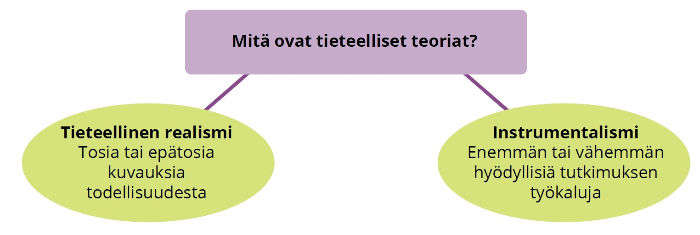

Slide 4
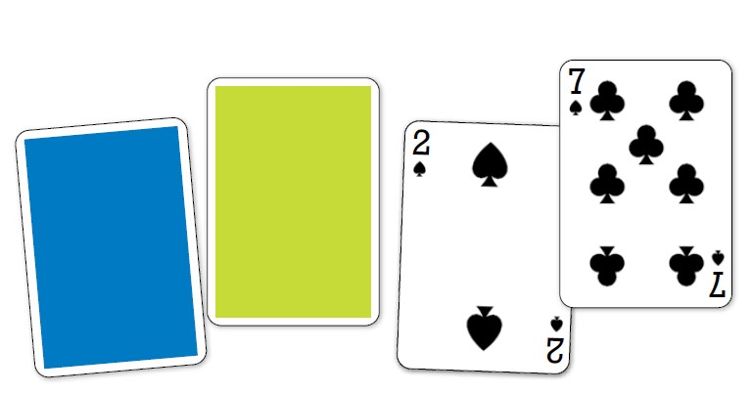
Teorioiden verifiointi ja falsifiointi
Verifioinnilla tarkoitetaan oikeaksi osoittamista.
Yleensä tieteellisiä väittämiä pyritään osoittamaan tosiksi tai vahvistamaan esimerkiksi havainnoilla tai kokeilla.
Falsifiointi on virheelliseksi osoittamista.
Falsifikationismi korostaa sitä, että tieteen teorioita pitää kaikin tavoin pyrkiä kumoamaan.

Slide 5
Taito: Falsifioituvan teorian tunnistaminen
Popperin mukaan tieteellinen teoria on aina falsifioitavissa eli sen voi osoittaa virheelliseksi.
Yleisiä väitteitä esittävät teoriat voidaan falsifioida yhdelläkin vastaesimerkillä.
Todennäköisyyksiä tai taipumuksia esittävät teoriat ovat falsifioituvia, jos niitä voidaan empiirisesti testata tai kritisoida.

